Slide 1
Kerity
Istorioa eta gidoia
Arte zuzendaria
Rebecca Dautremer
Bere estiloa
Etxea eta dekoratuak
Pertsonaiak (model sheet)

Slide 2
Animaziozko filmak, zerotik hasi
Nun atzematen dira ideiak?
Gehinetan, gidoigileek haien inguruan entzuten edo irakurtzen duten gertakarietan oinartzen dira.
Ideia ukan eta gero?
Gidoia idatzi behar da. Antzerki textu baten antzekoa da. Testuak zehatza izan behar du eta informazio ahalik eta gehien eman behar du. Istorioa eraikitzeko elementu horiek aipatu behar dira, besteak beste: lekuak, denbora, pertsonaiak, elkarrizketak,… pantailean ikusi beharko den guzia!
Istoria eta gidoia
KERITY, ipuinen etxea
Anik Le Ray-k idatzirik

Slide 3
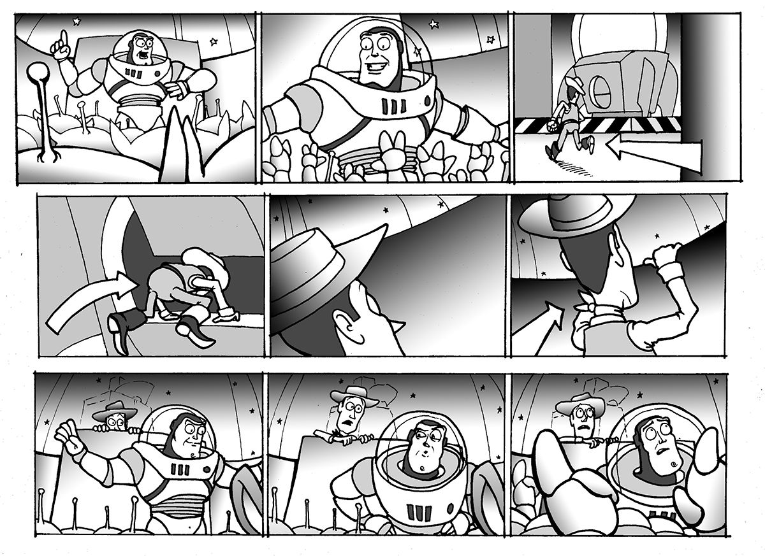
Gidoia prest delarik, talde ezberdinak hasten dira lanean.
Alde batetik, storyboard-a sortu behar da. Komiki baten antzekoa da. Horren bidez, istorioa nola kontatuko den azaltzen da: anguluak, planoen neurriak eta aldaketak, erritmoa…
Testutik irudira
Storyboard-a

Slide 5
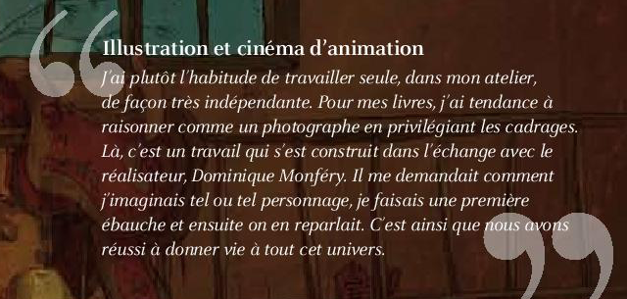
Storyboard-an marrazkiak nahiko arruntak dira. Estiloa sortzea animatzaile eta marrazkilarien taldeari tokatzen zaio eta bereziki arte zuzendariari.
ARTE ZUZENDARIA
Gidoia eskuen artean, arte zuendariak istorio honen mundua sortu behar du. Marrazkien estiloa landu behar ditu giro bat eta pertsonaien nortasuna sortzeko.
Animatzaile eta marrazkilarien taldea kudeatzen du eta filmaren zuzendariarekin lan egiten du gidoia pantailara eramateko.
REBECCA DAUTREMER :
Testutik irudira
Arte zuzendaritza

Slide 6
REBECCA DAUTREMER
Ilustratzaile lanetik arte zuzendaria izatera

Slide 7
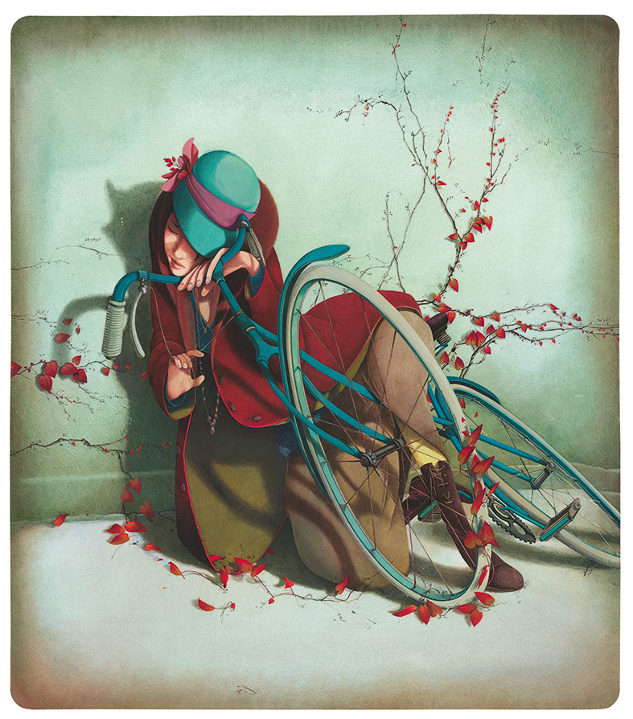
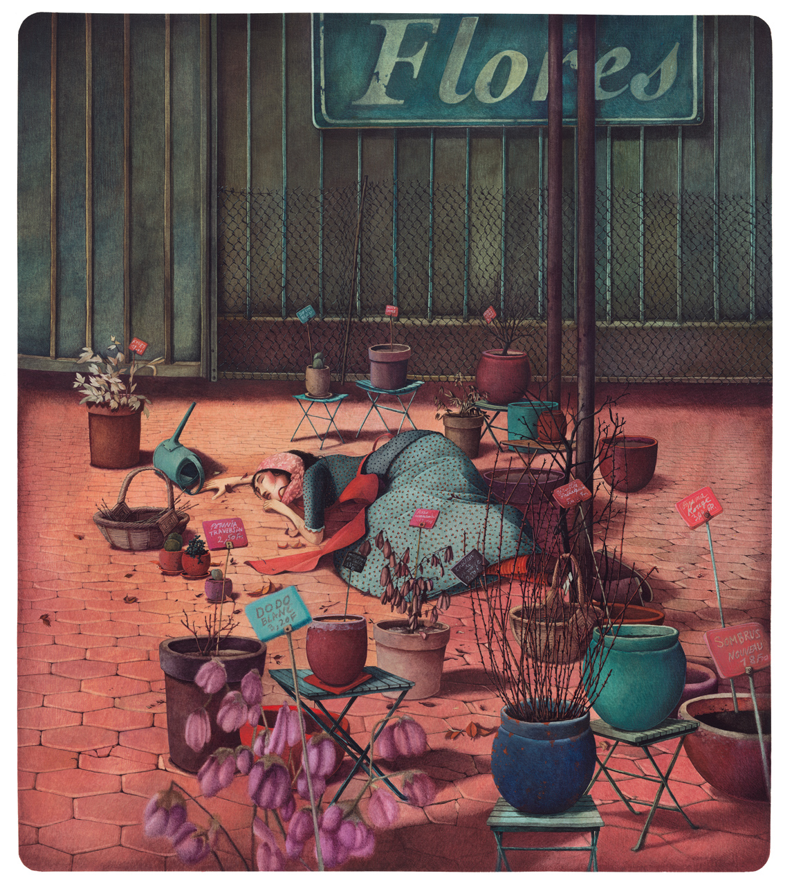
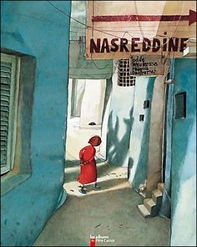
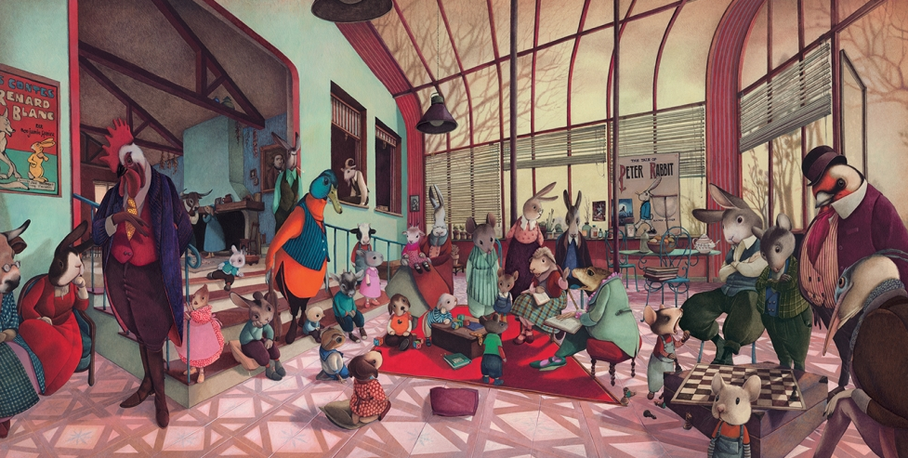
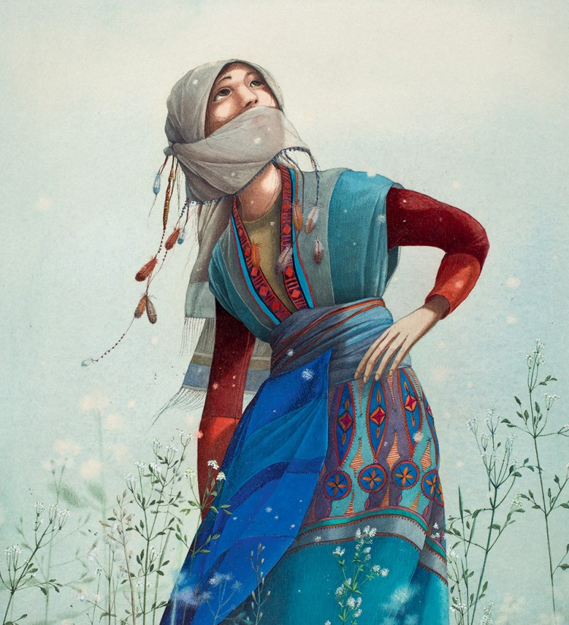
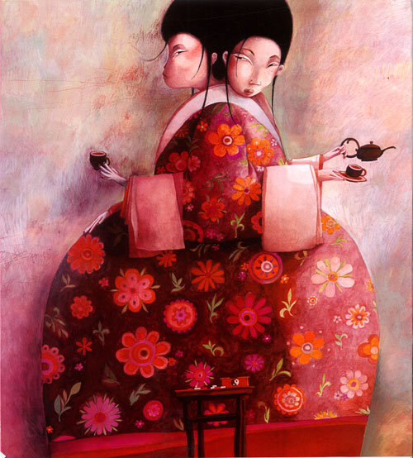
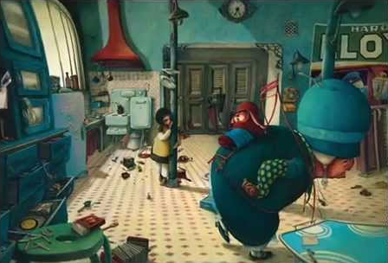
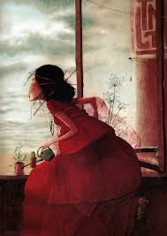
Rebecca Dautremer-en estiloa
Koloreek garantzia dute bere obran ; gorriak eta urdinak usu atzematen dira.

Slide 8
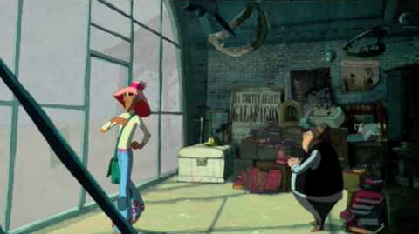
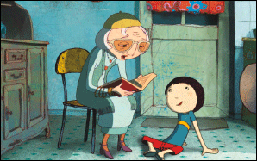
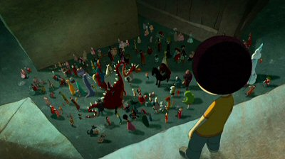
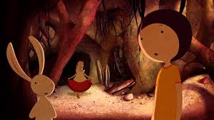
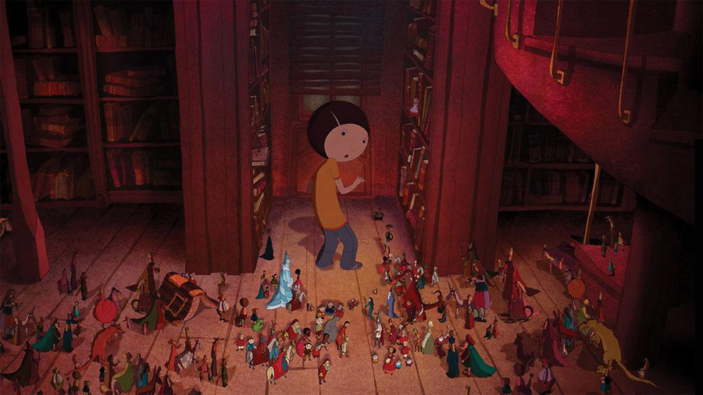
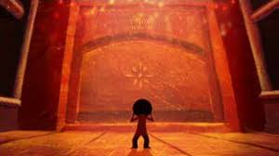
Kerity filman paleta horiek erabili ditu, bereziki liburutegian eta dendan. Filmaren hasieran eta bukaeran, Dautremer-ek ez ditu gorri berdinak erabili : gorri gogor eta bortitzak nagusiak dira lehen partean, bukaeran aldiz, gorri goxoagoak eta beroagoak nahiago izan ditu. Horrek emozioak eta giro bat sentiarazten ditu.

Slide 9
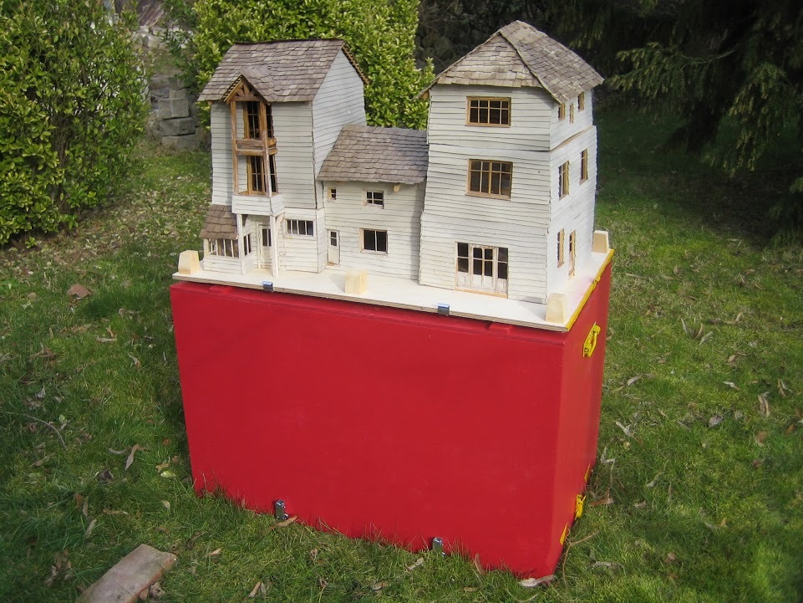
Lan prozesua
Dautremer-ek lan prozesua azaltzen du. Rebecca Dautremer – mis grandes retos bideoan : 46’50tan hasten da

Slide 10
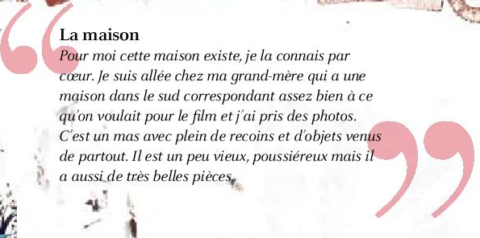
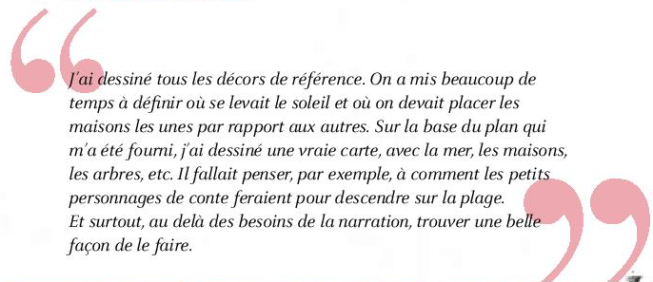
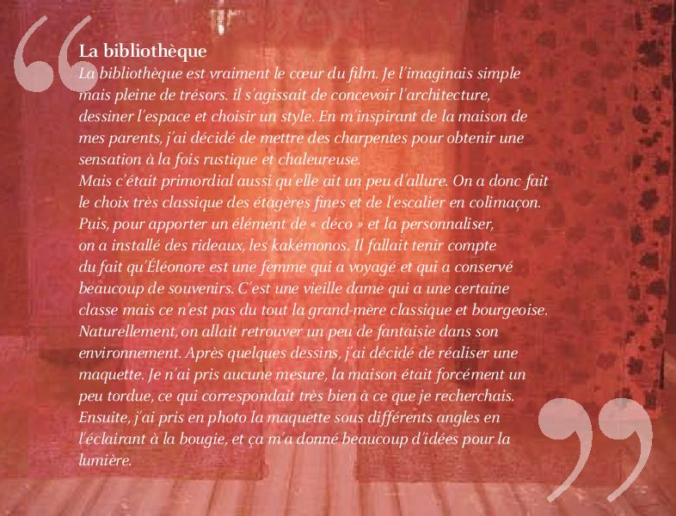
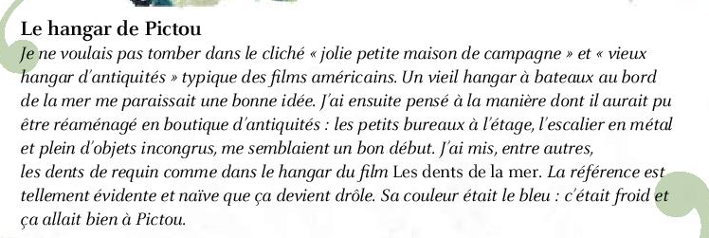
Kerity
Dekoratuak, nola sortu ditu Rebecca Dautremer-ek?

Slide 11
Pertsonaiak
Animaziozko filme bat sortzeko animatzaile eta marrazkilari talde bat ari da lanean. Model sheet delakoari eskez, denek dute oinarri bera pertsonaiak eta haien espresioak marratzeko.

Slide 12
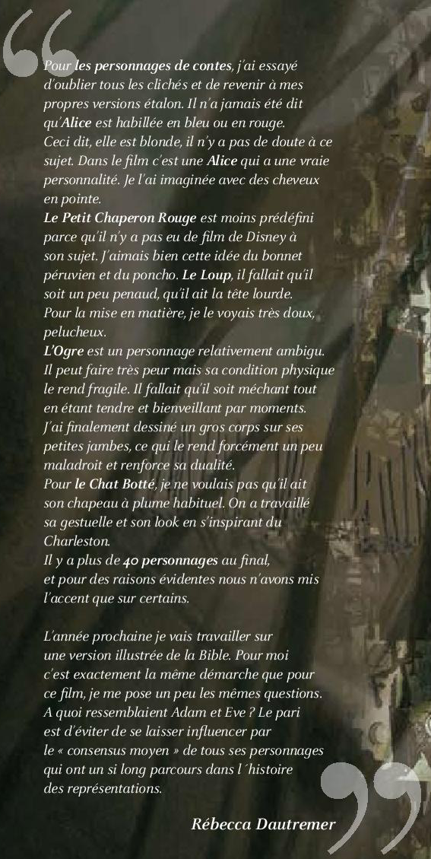
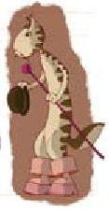
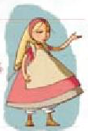
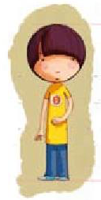
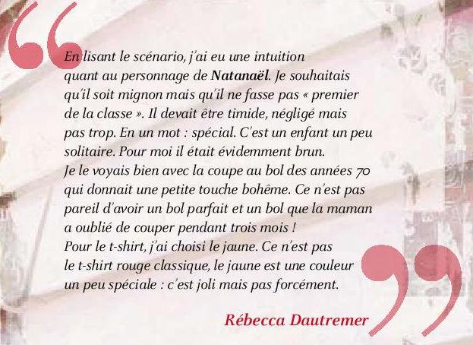
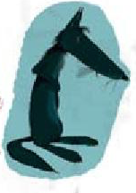
Kerity
Pertsonaiak

Slide 13
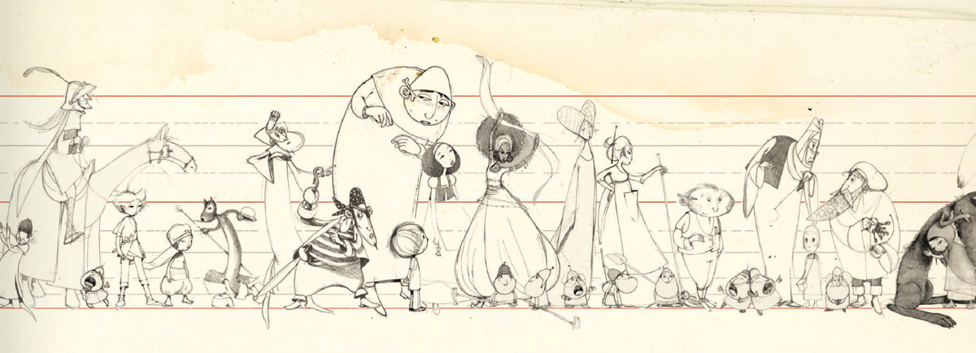
MODEL SHEET BATZU

Slide 14
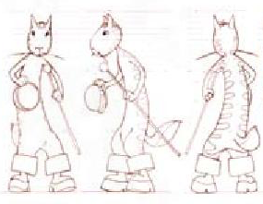
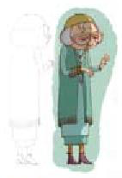
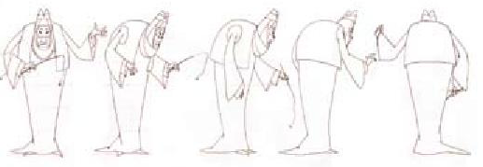
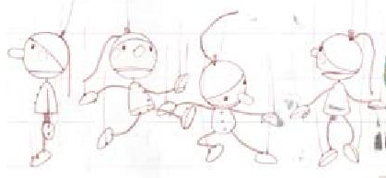
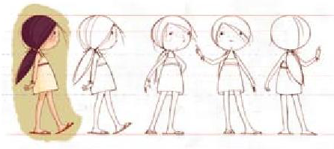
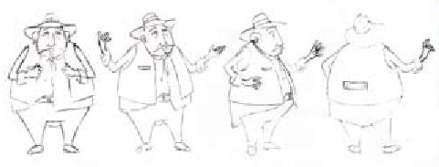

Slide 15
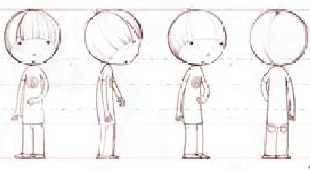

Slide 16
Eta zuk, nola marraztuko zenituzke pertsonaia horiek?
Pasarte baten edo deskribapen baten oinarrituz, ipuineko pertsonaia baten model sheet-a marraztu ; saiatu zure hautuak azaltzen (koloreak, gorputzaren itxura, janzkera, aurpegi espresioak…)

